Slide 1
OGGI CONOSCIAMO LA
G

Slide 2
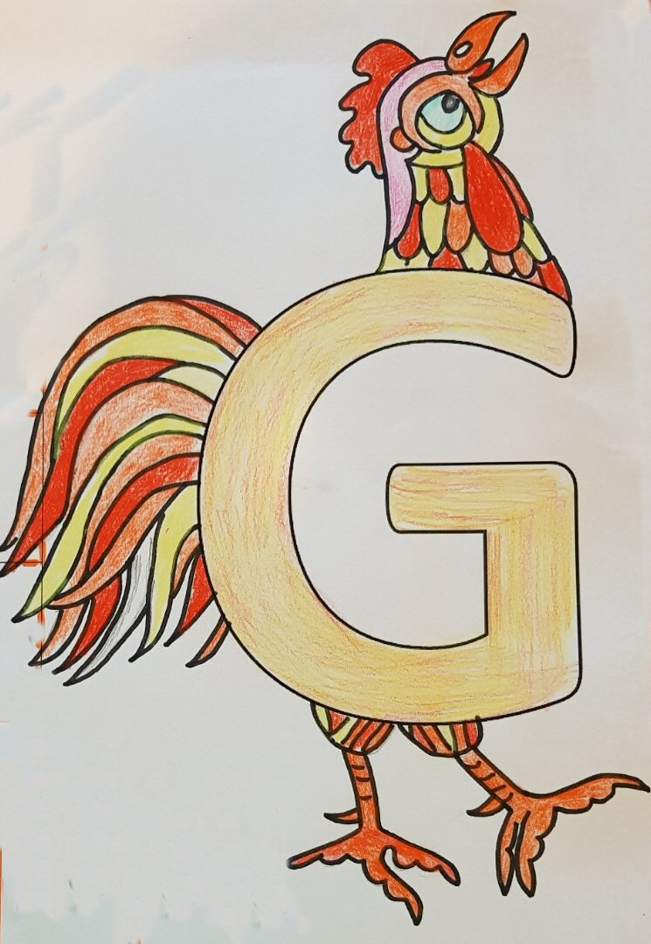
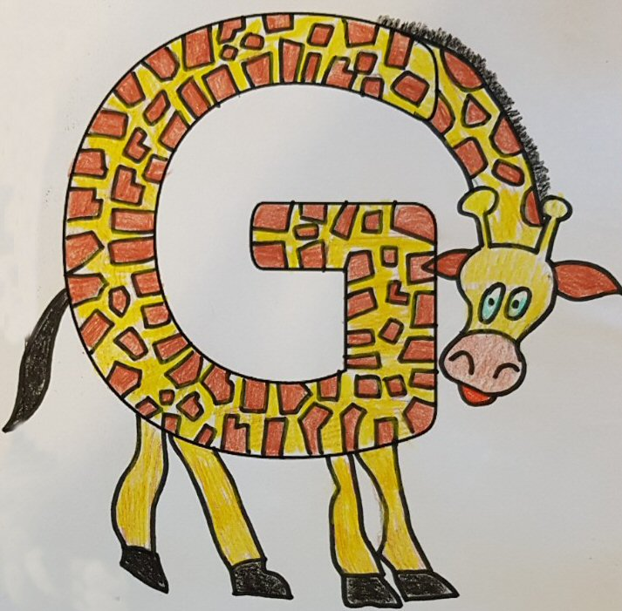
E ARRIVANO NEL NOSTRO GIARDINO ALTRI 2 NUOVI AMICI
GALLO GALLICO
GIRAFFA GINA

Slide 4
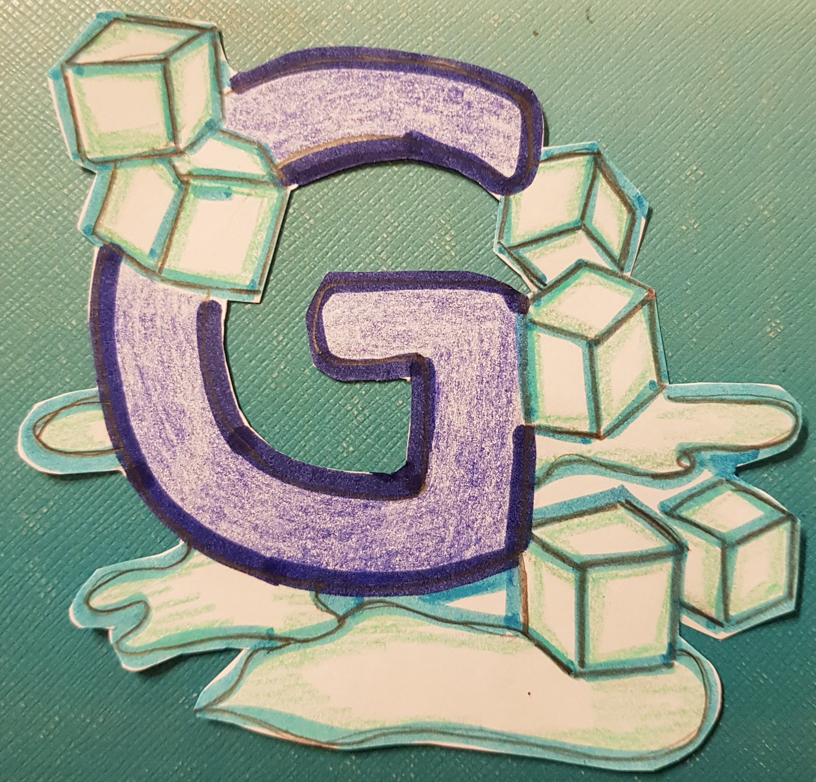
QUANDO LA G INCONTRA…
A O U
DIVENTA DURA COME IL GHIACCIO

Slide 5
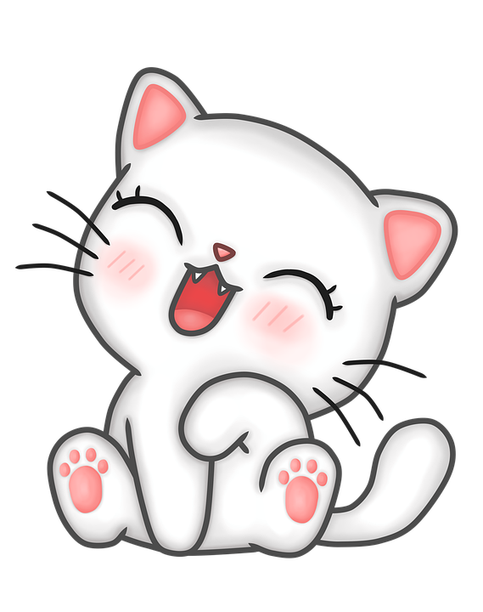
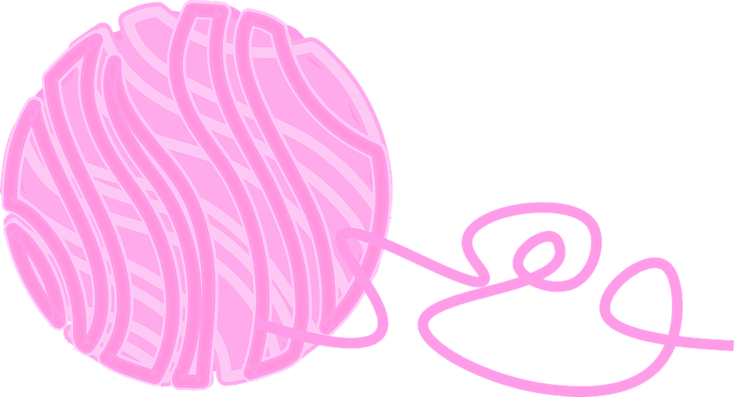
E ALLORA...
G
A
GA
G
O
GO
G
U
GU

Slide 6
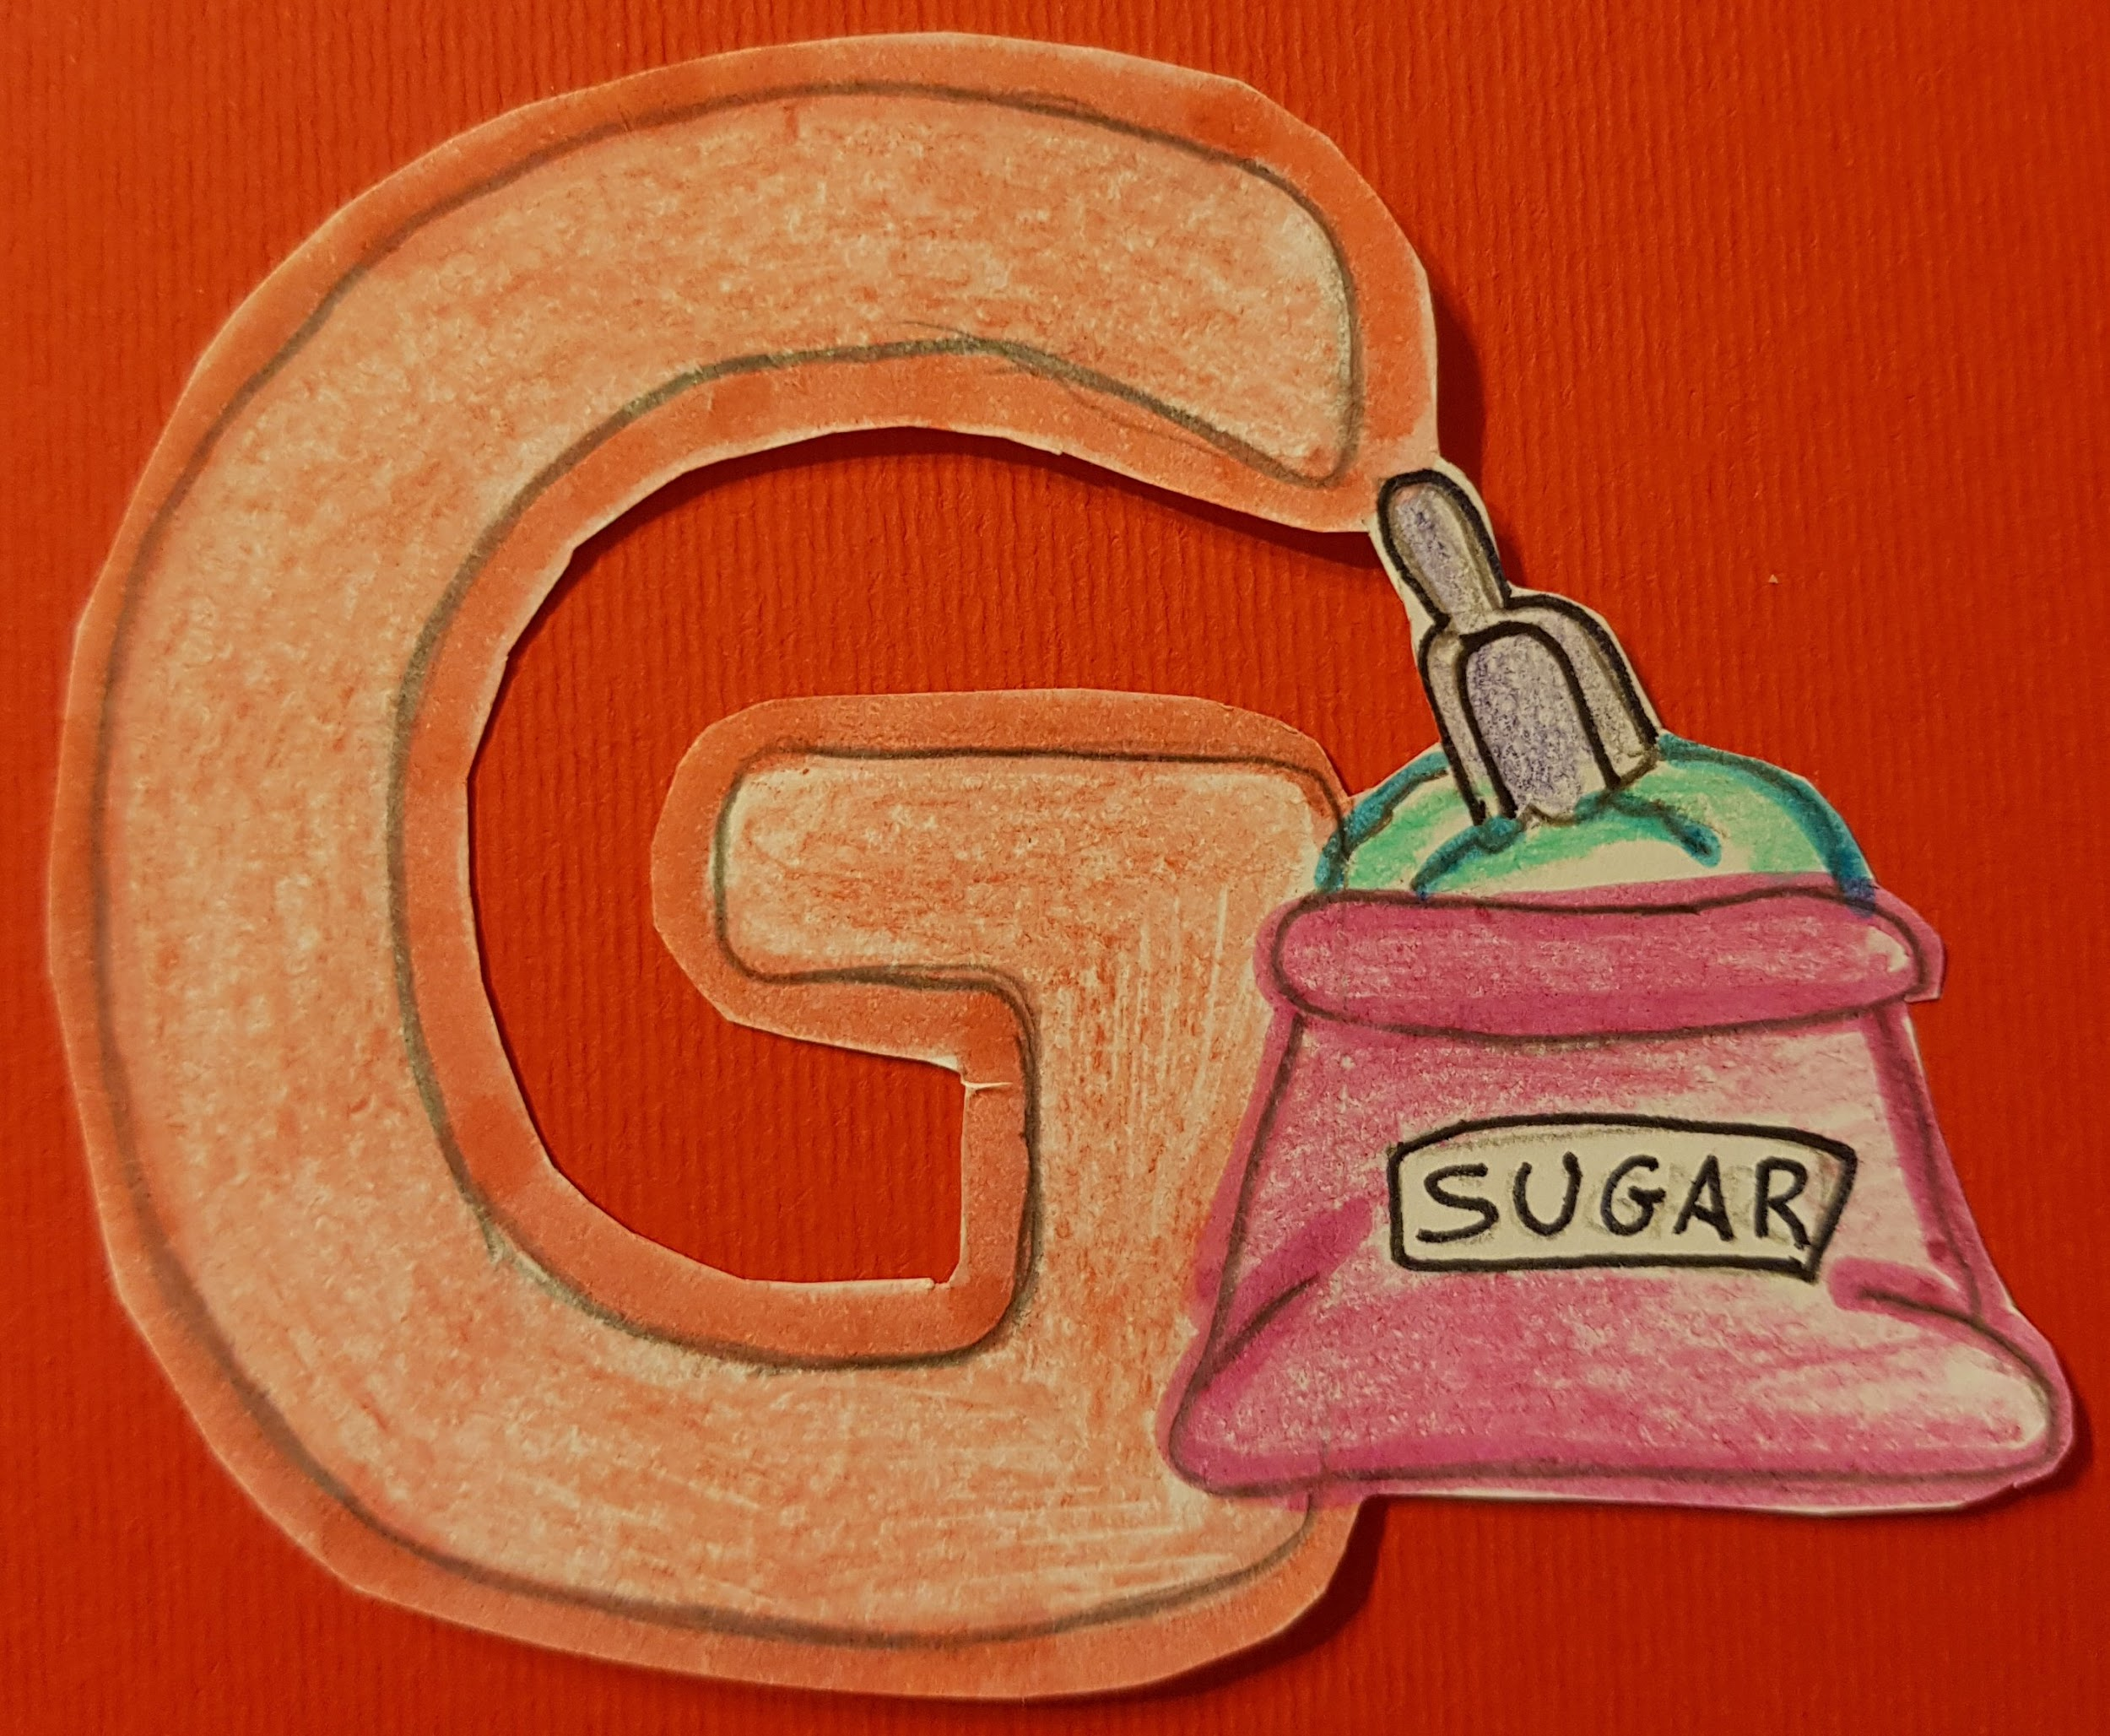
QUANDO LA G INCONTRA…
E I
DIVENTA DOLCE COME LO ZUCCHERO

Slide 7
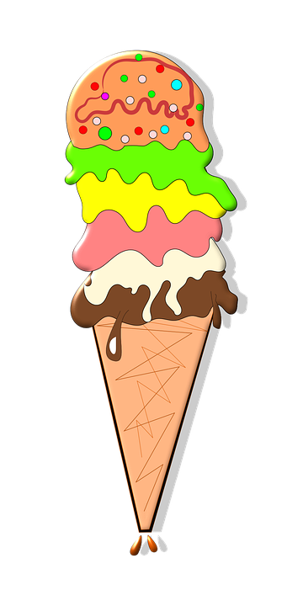
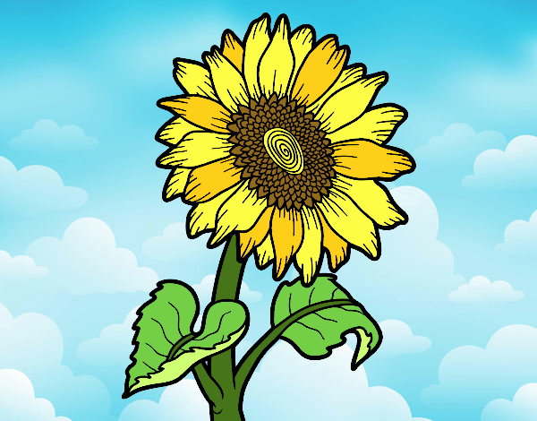
E ALLORA...
G
E
GE
G
I
GI

Slide 8
PROVIAMO A LEGGERE...
SIAMO TUTTI GENEROSI,
CI PIACE GAREGGIARE,
SENZA GUERRA GIOCARE
E CON SERENO DIALOGO PARLARE.

